Slide 1
Bonjour!
jeudi, le quatorze novembre

Slide 2
Travail de cloche
Si la porte n’est pas ouverte, que faites-vous?

Slide 3
Bonjour!
jeudi, le quatorze novembre

Slide 4
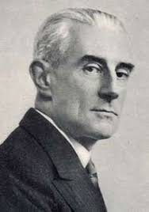
“Bolero” est le mieux connu composition du Maurice Ravel. Il est complètement atypique de son style.

Slide 5
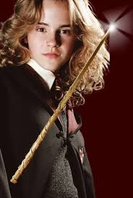
une baguette magique

Slide 6
If I had a magic wand…
Si j’avais une baguette magique…

Slide 7
le conditionnel
“I would verb”

Slide 8
L’hypothèse irréelle
Si
Si + l’imparfait
Si + l’imparfait + le conditionnel

Slide 9
Formez le conditionnel
Pour faire le conditionnel, on utilise l’infinitif comme racine.
souffrir
ajouter les mêmes terminaisons comme l’imparfait.
je souffrirais
tu souffrirais
il / elle / on souffrirait
nous souffririons
vous souffririez
elles / ils souffriraient

Slide 10
Si je mangeais trop de bon-bons, je souffrirais d’un mal au ventre.
Je souffrirais d’un mal au ventre si je mangeais trop de bon-bons.

Slide 11
Si j’étais _____________ je serais _______________.
Si j’étais un fruit, je serais ________________.

Slide 12
aérobique alphabet

Slide 13
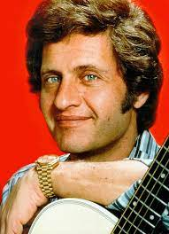
Et si tu n’existais pas

Slide 14
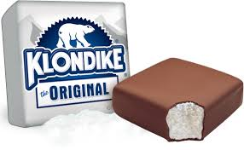
Que feriez-vous pour avoir une barre Klondike?

Slide 15
Pour avoir une barre Klondike, je me battrais contre un dragon.

Slide 16
Où est Suzanne?
Peut-être qu’elle assisterait à une réunion d’espionnes.
Peut-être qu’elle prendrait son chien au vétérinaire.
Peut-être qu’elle serait en train d’aller à Pottsylvanie pour un rendez-vous avec Fearless Leader.

Slide 17
Pourriez-vous me dire où se trouve le bureau de Mme Kearney?
Donneriez-vous ces lettres aux Mme Dufarge?

Slide 18
Louis XI

Slide 19
Devoirs

Slide 20
Billet de sortie
Completez la phrase: Si j’avais une baquette magique…

